Slide 1
Sistem Basis Data Terdistribusi DESIGN BDT, Fragmentasi, Replikasi dan alokasi data

Slide 2
Lingkup Design BDT ?
meliputi bagaimana letak data dan program dalam suatu jaringan
Kasus Sistem Database Tersebar :
distribusi dari Distributed DBMS software
distribusi program aplikasi yang memerlukan DBMS

Slide 3
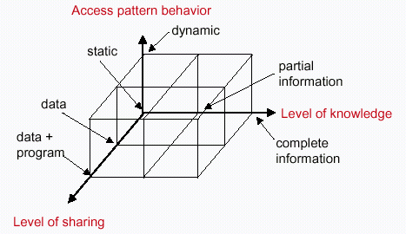
Organisasi dari Sistem Tersebar dapat ditinjau dari 3 sisi
Level Sharing
Pola Akses
Level pengetahuan tentang pola akses

Slide 4
Tinjauan dari sisi level sharing
No Sharing: Setiap aplikasi dan datanya dieksekusi di satu site
Data Sharing: Semua program ada di seluruh site, sementara data tidak
Data Plus Program Sharing: Program dan Data, keduanya disharing.

Slide 5
Tinjauan dari pola akses
Akan lebih mudah dalam perencanaan dana manajemennya kalau pola aksesnya adala static. Tapi kenyataannya, susah untuk menemukan pola akses yang static ini dalam aplikasi terdistribusi.

Slide 6
Tinjauan dari sisi level pengetahuan tentang pola akses
pertama adalah perancang sama sekali tidak mempunyai pengetahuan tentang bagaimana pola user mengakses database (karena teoritis sekali)
Diketahui dengan pola
Complete Information: Pola akses user dapat diprediksi dengan benar.
Partial Information: Sebagian pola akses user saja yang dapat diprediksi.

Slide 7
STRATEGI PERANCANGAN SISTEM DATABASE TERSEBAR
Pendekatan perancangan BDT
Proses perancangan secara Top-Down .
Proses perancangan secara Bottom-Up:
Berawal dari adanya beberapa database, tugas perancang adalah mengintegrasikan beberapa database itu dalam satu database. Bottom-Up approach sangat cocok untuk kondisi seperti ini. Jadi, titik awal dari perancangan secara Bottom-Up adalah Individual Local Conceptual Schema. Proses perancangannya berupa proses integrasi local schema menjadi global conceptual schema.

Slide 8
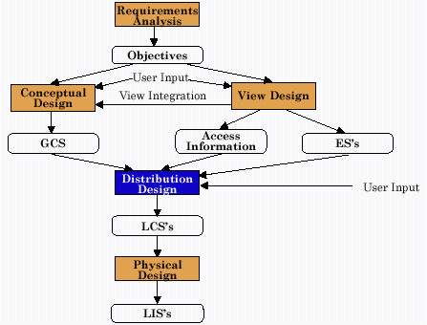
STRATEGI PERANCANGAN BDT

Slide 9
Alasan pembuatan Fragmentasi
Tempat akses suatu aplikasi bukan pada seluruh relation/table tapi, hanya pada sebagian atau subset dari suatu relation/table.
Akan memerlukan akses remote data bervolume tinggi.
Memungkinkan eksekusi suatu transaksi/query secara kongkuren.

Slide 10
Kelemahan pada fragmentasi
Cost untuk union atau join saat kita menginginkan data dari dua fragment.
Cost untuk integrity checking fragmen yang tersebar dalam beberapa site.

Slide 11
Teknik Fragmentasi
Fragmentasi Horizontal
Fragmentasi berdasarkan tupel. Setiap fragment memilki subset dari tupel relasi. Relasi r dibagi ke dalam sejumlah subset r1, r2,.., rn, masing-masing berisi dari sejumlah tupel relasi r.

Slide 12
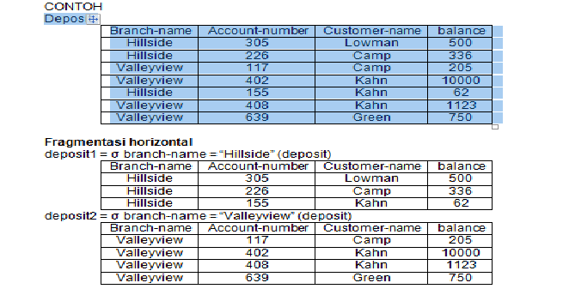

Slide 13
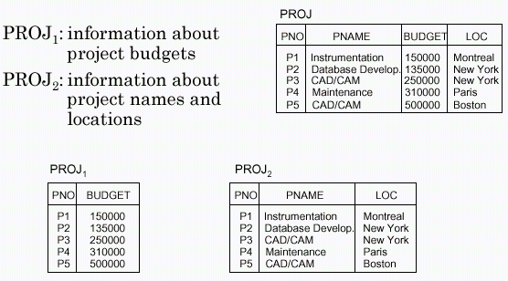
Vertically Fragmentation:

Slide 14
Vertical Fragmentation
Tujuan Utama Fragmentasi Vertikal; untuk membagi sebuah tabel ke dalam tabel-tabel yang lebih kecil sedemikian rupa sehingga user aplikasi hanya berjalan dalam satu tabel.
Dengan Pendekaatan :
Pendekatan Kelompok / Grouping
Dimiulai dengan dengan menempatkan setiap atribut ke dalam fragment, setahap demi setahap terhadap fragment yang lain sampai yang terpenuhi
Pendekatan Pemecahan / Splitting
Dimulai dengan sebuah tabel kemudian proses pembagian di lakukan berdasarkan pada pola akses aplikasi terhadap setiap atribut

Slide 15
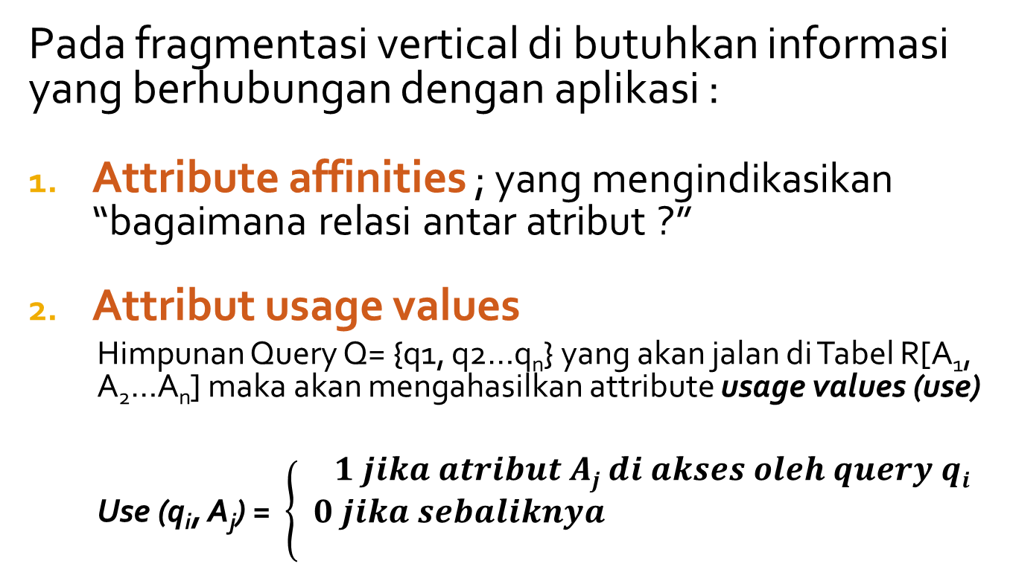
Kebutuhan Informasi
Pada fragmentasi vertical di butuhkan informasi yang berhubungan dengan aplikasi :
Attribute affinities ; yang mengindikasikan “bagaimana relasi antar atribut ?”
Attribut usage values
Himpunan Query Q= {q1, q2…q_{n}} yang akan jalan di Tabel R[A₁, A₂…A_{n}] maka akan mengahasilkan attribute usage values (use)
Use (q_{i}, A_{j}) = $\left\{ \begin{aligned}1 jika atribut Aj di akses oleh query qi \\ 0 jika sebaliknya \\ \end{aligned}\right.$

Slide 16
Tahapan proses Fragmentasi Vertical
Contoh pada Tabel PROJ dengan atribut PNO,PNAME, BUDGET, dan LOC. Andaikan atribut PNO=A1, BUDGET=A3, dan LOC=A4
Misalkan di buat 4 query terhadap tabel PROJ sbb :
q1 : SELECT BUDGET FROM PROJ WHERE LOC=VALUE
q2:SELECT BUDGET FROM PROJ WHERE BUDGET>value
q3:SELECT LOC FROM PROJ WHERE BUDGET>value
q4:SELECT PNAME FROM PROJ WHERE LOC=Value

Slide 17
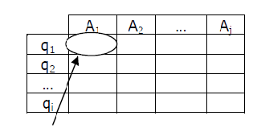
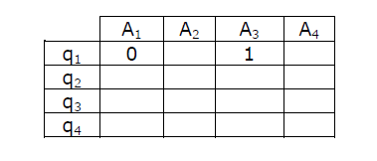
Langkah-langkah Fragmentasi
Menentukan bagaimana akases setiap query (q_{i}) pada setiap atribut (A_{j})
1 : jika query q1 mengakses Atribut A1
0 : jika query q1 tidak mengakses A1
Bentuk ini dapat di buat matrik use (q_{i},A_{j})
Dan berikutnya di sebut M_{use}

Slide 18
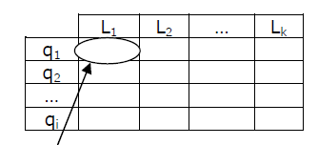
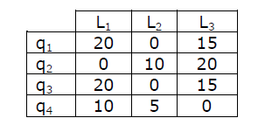
Menentukan frekwensi akses query q_{i} pada setiap lokasi
Buat matrik dari setiap lokasi mengakses query-query yang selanjutnya disebut matrik M_{frek}
Di andaikan 3 lokasi yang berbeda dengan frekuensi akses setiap query (acc₁(q_{k}))

Slide 19
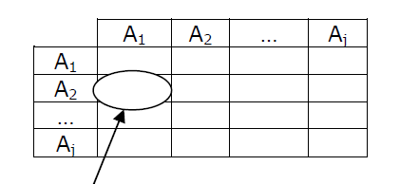
Membuat matrik Affinitas untuk menggambarkan hubungan antar atribut dan akses aplikasi pada terhadap attribut. Dinamakan matrik m_{aff}
Pada baris Ke A₂ dan Kolom A₁ di isikan angka yang menggambarkan hubungan antar kedua atribut ybs. Dengan mencari besar angka afinitas. Perhatikan bahwa matrik dg berukuran i x i.

Slide 20
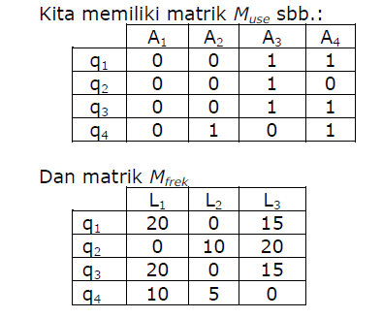
Untuk mendapatkan afinitas di pergunakan 2 matrik terdahulu yaitu matrik m_{use} dan m_{frek}

Slide 21
TUGAS - 6
Paper ( bahan diskusi) tittle Distributed Database Design Bottom Up … link url http://web.mit.edu/smadnick/www/wp/2014-08.pdf

